Slide 1
6장 큐

Slide 2
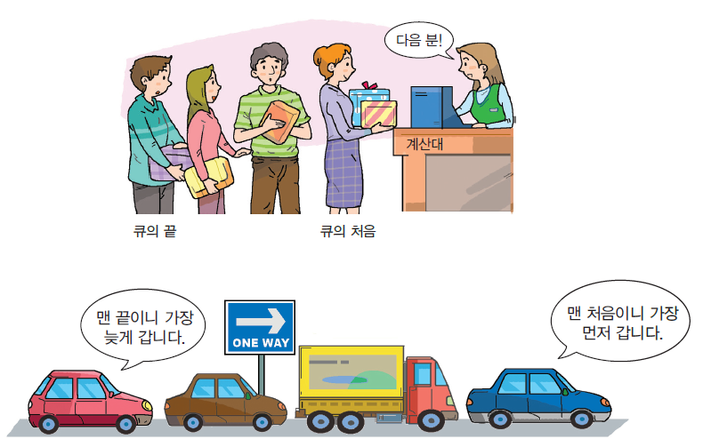
큐(QUEUE)
큐: 먼저 들어온 데이터가 먼저 나가는 자료구조
선입선출(FIFO: First-In First-Out)
(예)매표소의 대기열
전단(front)
후단(rear)

Slide 3
큐 ADT
삽입과 삭제는 FIFO순서를 따른다.
삽입은 큐의 후단(끝)에서, 삭제는 전단(앞)에서 이루어진다.
객체: 0개 이상의 요소들로 구성된 선형 리스트
∙연산:
▪ create(max_size) ::= 최대 크기가 max_size인 공백큐를 생성한다.
▪ init(q) ::= 큐를 초기화한다.
▪ is_empty(q) ::= if(size == 0) return TRUE;
else return FALSE;
▪ is_full(q) ::= if(size == max_size) return TRUE;
else return FALSE;
▪ enqueue(q, e) ::= if( is_full(q) ) queue_full 오류;
else q의 끝에 e를 추가한다.
▪ dequeue(q) ::= if( is_empty(q) ) queue_empty 오류;
else q의 맨 앞에 있는 e를 제거하여 반환한다.
▪ peek(q) ::= if( is_empty(q) ) queue_empty 오류;
else q의 맨 앞에 있는 e를 읽어서 반환한다.

Slide 4
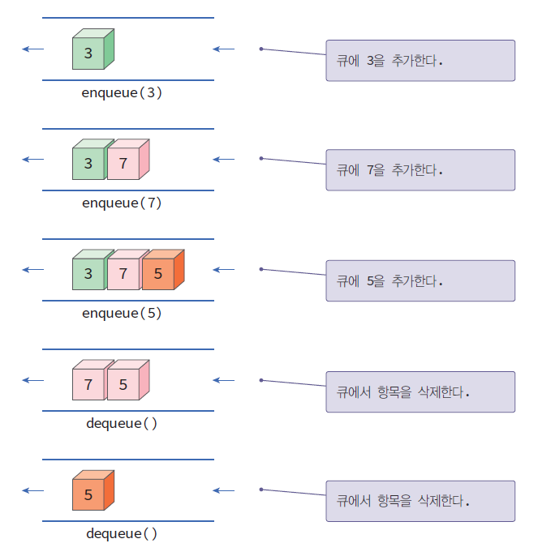
큐의 삽입, 삭제 연산

Slide 5
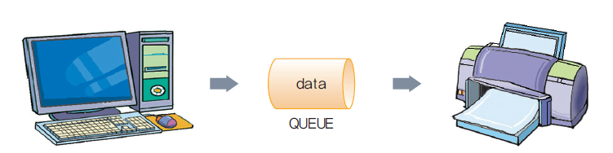
큐의 응용
직접적인 응용
시뮬레이션의 대기열(공항에서의 비행기들, 은행에서의 대기열)
통신에서의 데이터 패킷들의 모델링에 이용
프린터와 컴퓨터 사이의 버퍼링
간접적인 응용
스택과 마찬가지로 프로그래머의 도구
많은 알고리즘에서 사용됨

Slide 6
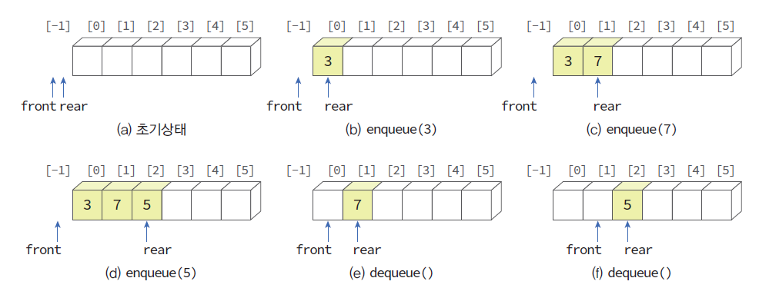
선형큐
배열을 선형으로 사용하여 큐를 구현
삽입을 계속하기 위해서는 요소들을 이동시켜야 함
5
rear

Slide 7
선형큐
#include <stdio.h>
#include <stdlib.h>
#define MAX_QUEUE_SIZE 5
typedef int element;
typedef struct { // 큐 타입
int front;
int rear;
element data[MAX_QUEUE_SIZE];
} QueueType;
// 오류 함수
void error(char *message)
{
fprintf(stderr, "%s\n", message);
exit(1);
}
void init_queue(QueueType *q)
{
q->rear = -1;
q->front = -1;
}

Slide 8
선형큐
void queue_print(QueueType *q)
{
for (int i = 0; i<MAX_QUEUE_SIZE; i++) {
if (i <= q->front || i> q->rear)
printf(" | ");
else
printf("%d | ", q->data[i]);
}
printf("\n");
}
int is_full(QueueType *q)
{
if (q->rear == MAX_QUEUE_SIZE - 1)
return 1;
else
return 0;
}
int is_empty(QueueType *q)
{
if (q->front == q->rear)
return 1;
else
return 0;
}

Slide 9
선형큐
void enqueue(QueueType *q, int item)
{
if (is_full(q)) {
error("큐가 포화상태입니다.");
return;
}
q->data[++(q->rear)] = item;
}
int dequeue(QueueType *q)
{
if (is_empty(q)) {
error("큐가 공백상태입니다.");
return -1;
}
int item = q->data[++(q->front)];
return item;
}

Slide 10
int main(void)
{
int item = 0;
QueueType q;
init_queue(&q);
enqueue(&q, 10); queue_print(&q);
enqueue(&q, 20); queue_print(&q);
enqueue(&q, 30); queue_print(&q);
item = dequeue(&q); queue_print(&q);
item = dequeue(&q); queue_print(&q);
item = dequeue(&q); queue_print(&q);
return 0;
}
10 | | | | |
10 | 20 | | | |
10 | 20 | 30 | | |
| 20 | 30 | | |
| | 30 | | |
| | | | |

Slide 11
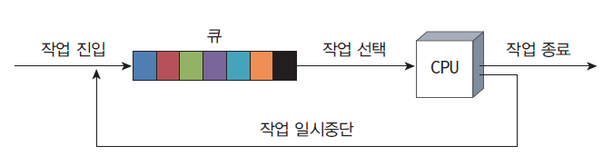
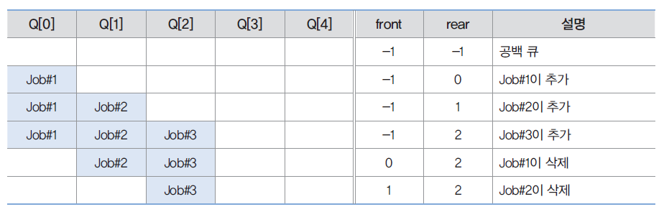
선형 큐의 응용: 작업 스케줄링

Slide 12
원형큐
선형큐: 배열을 선형으로 사용하여 큐를 구현
삽입을 계속하기 위해서는 요소들을 이동시켜야 함
문제점이 많아 사용되지 않음
원형큐: 배열을 원형으로 사용하여 큐를 구현
[-1]
[0]
[1]
[2]
[3]
[4]
[5]
front
rear
[-1]
[0]
[1]
[2]
[3]
[4]
[5]
front
rear
…
[3]
[2]
…
[1]
[0]
[MAX_SIZE-2]
[MAX_SIZE-1]

Slide 13
원형큐의 구조
큐의 전단과 후단을 관리하기 위한 2개의 변수 필요
front: 첫번째 요소 하나 앞의 인덱스
rear: 마지막 요소의 인덱스
rear
3
4
2
5
B
A
1
6
0
7
front

Slide 14
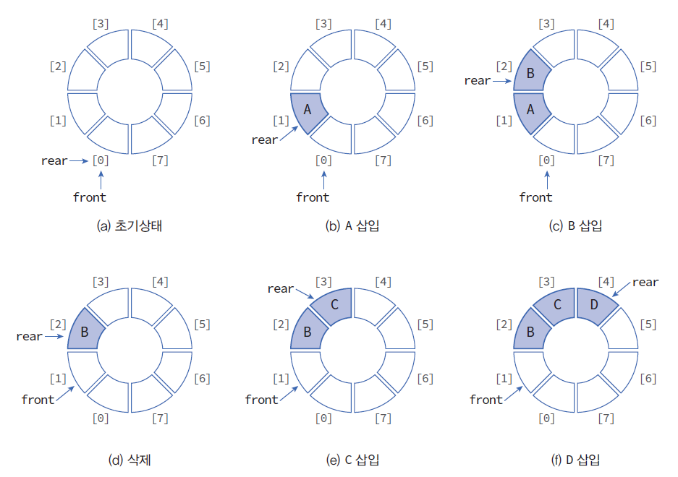
원형큐의 동작

Slide 15
삽입(enqueue), 삭제(dequeuer)
나머지(modulo) 연산을 사용하여 인덱스를 원형으로 회전시킨다.
void enqueue(queue, e):
if is_full(queue)
then error "overflow"
else rear = (rear + 1) % MAX_QUEUE_SIZE;
queue[rear]←e
element dequeue(queue):
if is_empty(queue)
then error "underflow"
else front = (front + 1) % MAX_QUEUE_SIZE;
return[front];

Slide 16
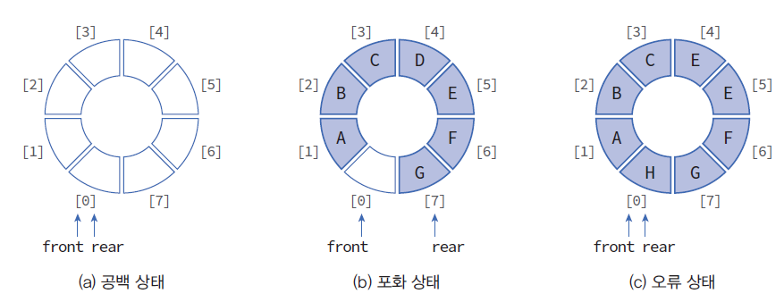
공백상태, 포화상태
나머지(modulo) 연산을 사용하여 인덱스를 원형으로 회전시킨다.
공백상태: front == rear
포화상태: front == (rear+1) % MAX_QUEUE_SIZE
공백상태와 포화상태를 구별하기 위하여 하나의 공간은 항상 비워둔다.

Slide 17
프로그램
#include <stdio.h>
#include <stdlib.h>
// ===== 원형큐 코드 시작 ======
#define MAX_QUEUE_SIZE 5
typedef int element;
typedef struct { // 큐 타입
element data[MAX_QUEUE_SIZE];
int front, rear;
} QueueType;
// 오류 함수
void error(char *message)
{
fprintf(stderr, "%s\n", message);
exit(1);
}

Slide 18
프로그램
// 공백 상태 검출 함수
void init_queue(QueueType *q)
{
q->front = q->rear = 0;
}
// 공백 상태 검출 함수
int is_empty(QueueType *q)
{
return (q->front == q->rear);
}
// 포화 상태 검출 함수
int is_full(QueueType *q)
{
return ((q->rear + 1) % MAX_QUEUE_SIZE == q->front);
}

Slide 19
프로그램
// 원형큐 출력 함수
void queue_print(QueueType *q)
{
printf("QUEUE(front=%d rear=%d) = ", q->front, q->rear);
if (!is_empty(q)) {
int i = q->front;
do {
i = (i + 1) % (MAX_QUEUE_SIZE);
printf("%d | ", q->data[i]);
if (i == q->rear)
break;
} while (i != q->front);
}
printf("\n");
}

Slide 20
프로그램
// 삽입 함수
void enqueue(QueueType *q, element item)
{
if (is_full(q))
error("큐가 포화상태입니다");
q->rear = (q->rear + 1) % MAX_QUEUE_SIZE;
q->data[q->rear] = item;
}
// 삭제 함수
element dequeue(QueueType *q)
{
if (is_empty(q))
error("큐가 공백상태입니다");
q->front = (q->front + 1) % MAX_QUEUE_SIZE;
return q->data[q->front];
}

Slide 21
프로그램
int main(void)
{
QueueType queue;
int element;
init_queue(&queue);
printf("--데이터 추가 단계--\n");
while (!is_full(&queue))
{
printf("정수를 입력하시오: ");
scanf("%d", &element);
enqueue(&queue, element);
queue_print(&queue);
}
printf("큐는 포화상태입니다.\n\n");
printf("--데이터 삭제 단계--\n");
while (!is_empty(&queue))
{
element = dequeue(&queue);
printf("꺼내진 정수: %d \n", element);
queue_print(&queue);
}
printf("큐는 공백상태입니다.\n");
return 0;
}

Slide 22
실행결과
--데이터 추가 단계--
정수를 입력하시오: 10
QUEUE(front=0 rear=1) = 10 |
정수를 입력하시오: 20
QUEUE(front=0 rear=2) = 10 | 20 |
정수를 입력하시오: 30
QUEUE(front=0 rear=3) = 10 | 20 | 30 |
정수를 입력하시오: 40
QUEUE(front=0 rear=4) = 10 | 20 | 30 | 40 |
큐는 포화상태입니다.
--데이터 삭제 단계--
꺼내진 정수: 10
QUEUE(front=1 rear=4) = 20 | 30 | 40 |
꺼내진 정수: 20
QUEUE(front=2 rear=4) = 30 | 40 |
꺼내진 정수: 30
QUEUE(front=3 rear=4) = 40 |
꺼내진 정수: 40
QUEUE(front=4 rear=4) =
큐는 공백상태입니다.

Slide 23
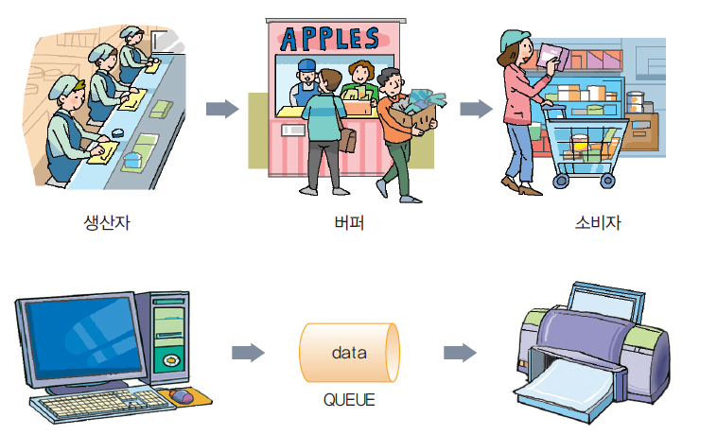
큐의 응용: 버퍼

Slide 24
프로그램
int main(void)
{
QueueType queue;
int element;
init_queue(&queue);
srand(time(NULL));
for(int i=0;i<100; i++){
if (rand() % 5 == 0) { // 5로 나누어 떨어지면(1/5 확률)
enqueue(&queue, rand()%100);
}
queue_print(&queue);
if (rand() % 10 == 0) { // 10로 나누어 떨어지면 (1/10 확률)
int data = dequeue(&queue);
}
queue_print(&queue);
}
return 0;
}

Slide 25
실행결과
...
QUEUE(front=0 rear=1) = 53 |
QUEUE(front=1 rear=1) =
QUEUE(front=1 rear=2) = 73 |
QUEUE(front=1 rear=2) = 73 |
QUEUE(front=1 rear=2) = 73 |
QUEUE(front=1 rear=3) = 73 | 96 |
QUEUE(front=1 rear=3) = 73 | 96 |
QUEUE(front=1 rear=3) = 73 | 96 |
...

Slide 26
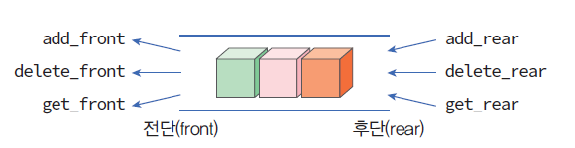
덱(deque)
덱(deque)은 double-ended queue의 줄임말로서 큐의 전단(front)와 후단(rear)에서 모두 삽입과 삭제가 가능한 큐

Slide 27
덱 ADT
∙객체: n개의 element형으로 구성된 요소들의 순서있는 모임
∙연산:
▪ create() ::= 덱을 생성한다.
▪ init(dq) ::= 덱을 초기화한다.
▪ is_empty(dq) ::= 덱이 공백상태인지를 검사한다.
▪ is_full(dq) ::= 덱이 포화상태인지를 검사한다.
▪ add_front(dq, e) ::= 덱의 앞에 요소를 추가한다.
▪ add_rear(dq, e) ::= 덱의 뒤에 요소를 추가한다.
▪ delete_front(dq) ::= 덱의 앞에 있는 요소를 반환한 다음 삭제한다
▪ delete_rear(dq) ::= 덱의 뒤에 있는 요소를 반환한 다음 삭제한다.
▪ get_front(q) ::= 덱의 앞에서 삭제하지 않고 앞에 있는 요소를 반환한다.
▪ get_rear(q) ::= 덱의 뒤에서 삭제하지 않고 뒤에 있는 요소를 반환한다.

Slide 28
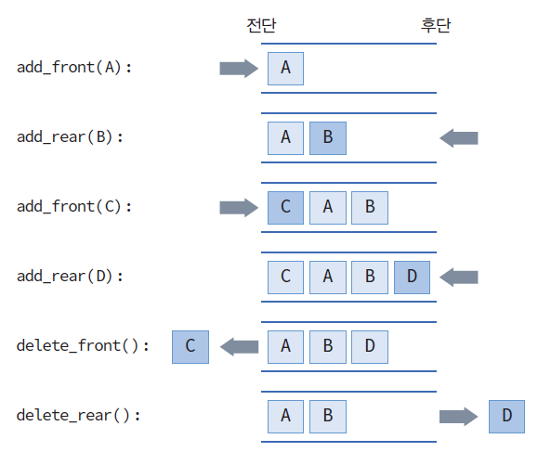
덱의 연산

Slide 29
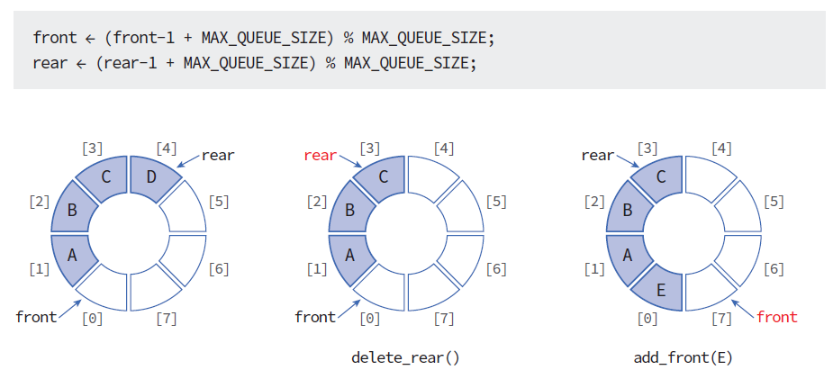
배열을 이용한 덱의 구현
//add_front
//delete_rear

Slide 30
프로그램
#include <stdio.h>
#include <stdlib.h>
#define MAX_QUEUE_SIZE 5
typedef int element;
typedef struct { // 큐 타입
element data[MAX_QUEUE_SIZE];
int front, rear;
} DequeType;
// 오류 함수
void error(char *message)
{
fprintf(stderr, "%s\n", message);
exit(1);
}
// 초기화
void init_deque(DequeType *q)
{
q->front = q->rear = 0;
}

Slide 31
프로그램
// 공백 상태 검출 함수
int is_empty(DequeType *q)
{
return (q->front == q->rear);
}
// 포화 상태 검출 함수
int is_full(DequeType *q)
{
return ((q->rear + 1) % MAX_QUEUE_SIZE == q->front);
}
// 원형큐 출력 함수
void deque_print(DequeType *q)
{
printf("DEQUE(front=%d rear=%d) = ", q->front, q->rear);
if (!is_empty(q)) {
int i = q->front;
do {
i = (i + 1) % (MAX_QUEUE_SIZE);
printf("%d | ", q->data[i]);
if (i == q->rear)
break;
} while (i != q->front);
}
printf("\n");
}

Slide 32
프로그램
//후단 삽입 함수
void add_rear(DequeType *q, element item)
{
if (is_full(q))
error("큐가 포화상태입니다");
q->rear = (q->rear + 1) % MAX_QUEUE_SIZE;
q->data[q->rear] = item;
}
// 전단 삭제 함수
element delete_front(DequeType *q)
{
if (is_empty(q))
error("큐가 공백상태입니다");
q->front = (q->front + 1) % MAX_QUEUE_SIZE;
return q->data[q->front];
}

Slide 33
프로그램
// 전단 삽입 함수
void add_front(DequeType *q, element val)
{
if (is_full(q))
error("큐가 포화상태입니다");
q->data[q->front] = val;
q->front = (q->front - 1 + MAX_QUEUE_SIZE) % MAX_QUEUE_SIZE;
}
//후단 삭제 함수
element delete_rear(DequeType *q)
{
int prev = q->rear;
if (is_empty(q))
error("큐가 공백상태입니다");
q->rear = (q->rear - 1 + MAX_QUEUE_SIZE) % MAX_QUEUE_SIZE;
return q->data[prev];
}

Slide 34
프로그램
element get_front(DequeType *q)
{
if (is_empty(q))
error("큐가 공백상태입니다");
return q->data[(q->front + 1) % MAX_QUEUE_SIZE];
}
element get_rear(DequeType *q)
{
if (is_empty(q))
error("큐가 공백상태입니다");
return q->data[q->rear];
}

Slide 35
프로그램
int main(void)
{
DequeType queue;
init_deque(&queue);
for (int i = 0; i < 3; i++) {
add_front(&queue, i);
deque_print(&queue);
}
for (int i = 0; i < 3; i++) {
delete_rear(&queue);
deque_print(&queue);
}
return 0;
}

Slide 36
실행결과
DEQUE(front=4 rear=0) = 0 |
DEQUE(front=3 rear=0) = 1 | 0 |
DEQUE(front=2 rear=0) = 2 | 1 | 0 |
DEQUE(front=2 rear=4) = 2 | 1 |
DEQUE(front=2 rear=3) = 2 |
DEQUE(front=2 rear=2) =

Slide 37
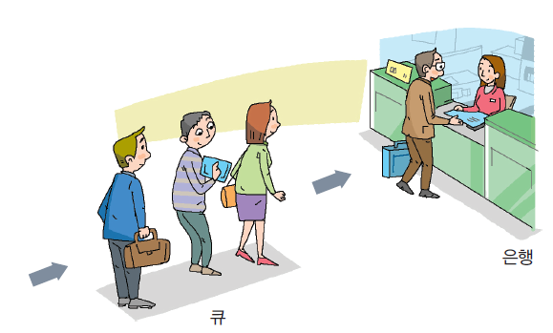
큐의 응용: 시뮬레이션
큐잉모델은 고객에 대한 서비스를 수행하는 서버와 서비스를 받는 고객들로 이루어진다.
은행에서 고객이 들어와서 서비스를 받고 나가는 과정을 시뮬레이션
고객들이 기다리는 평균시간을 계산

Slide 38
큐의 응용: 시물레이션
시뮬레이션은 하나의 반복 루프
현재시각을 나타내는 clock이라는 변수를 하나 증가
is_customer_arrived 함수를 호출한다. is_customer_arrived 함수는 랜덤 숫자를 생성하여 시뮬레이션 파라미터 변수인 arrival_prov와 비교하여 작으면 새로운 고객이 들어왔다고 판단
고객의 아이디, 도착시간, 서비스 시간 등의 정보를 만들어 구조체에 복사하고 이 구조체를 파라미터로 하여 큐의 삽입 함수 enqueue()를 호출한다.

Slide 39
큐의 응용: 시뮬레이션
고객이 필요로 하는 서비스 시간은 역시 랜덤숫자를 이용하여 생성된다.
지금 서비스하고 있는 고객이 끝났는지를 검사: 만약 service_time이 0이 아니면 어떤 고객이 지금 서비스를 받고 있는 중임을 의미한다.
clock이 하나 증가했으므로 service_time을 하나 감소시킨다.
만약 service_time이 0이면 현재 서비스받는 고객이 없다는 것을 의미한다. 따라서 큐에서 고객 구조체를 하나 꺼내어 서비스를 시작한다..

Slide 40
프로그램
# include <stdio.h>
# include <stdlib.h>
// 프로그램 5.2에서 다음과 같은 부분을 복사한다.
// ================ 원형큐 코드 시작 =================
typedef struct { // 요소 타입
int id;
int arrival_time;
int service_time;
} element; // 교체!
// ...
// ================ 원형큐 코드 종료 =================
int main(void)
{
int minutes = 60;
int total_wait = 0;
int total_customers = 0;
int service_time = 0;
int service_customer;
QueueType queue;
init_queue(&queue);

Slide 41
프로그램
srand(time(NULL));
for (int clock = 0; clock < minutes; clock++) {
printf("현재시각=%d\n", clock);
if ((rand()%10) < 3) {
element customer;
customer.id = total_customers++;
customer.arrival_time = clock;
customer.service_time = rand() % 3+1;
enqueue(&queue, customer);
printf("고객 %d이 %d분에 들어옵니다. 업무처리시간= %d분\n",
customer.id, customer.arrival_time, customer.service_time);
}

Slide 42
프로그램
if (service_time > 0) {
printf("고객 %d 업무처리중입니다. \n", service_customer);
service_time--;
}
else {
if (!is_empty(&queue)) {
element customer = dequeue(&queue);
service_customer = customer.id;
service_time = customer.service_time;
printf("고객 %d이 %d분에 업무를 시작합니다. “
" 대기시간은 %d분이었습니다.\n",
customer.id, clock, clock - customer.arrival_time);
total_wait += clock - customer.arrival_time;
}
}
}
printf("전체 대기 시간=%d분 \n", total_wait);
return 0;
}

Slide 43
실행결과
현재시각=0
현재시각=1
고객 0이 1분에 들어옵니다. 업무처리시간= 2분
고객 0이 1분에 업무를 시작합니다. 대기시간은 0분이었습니다.
현재시각=2
고객 0 업무처리중입니다.
현재시각=3
고객 1이 3분에 들어옵니다. 업무처리시간= 1분
고객 0 업무처리중입니다.
현재시각=4
고객 1이 4분에 업무를 시작합니다. 대기시간은 1분이었습니다.
현재시각=5
고객 1 업무처리중입니다.
현재시각=6
고객 2이 6분에 들어옵니다. 업무처리시간= 2분

